Slide 1
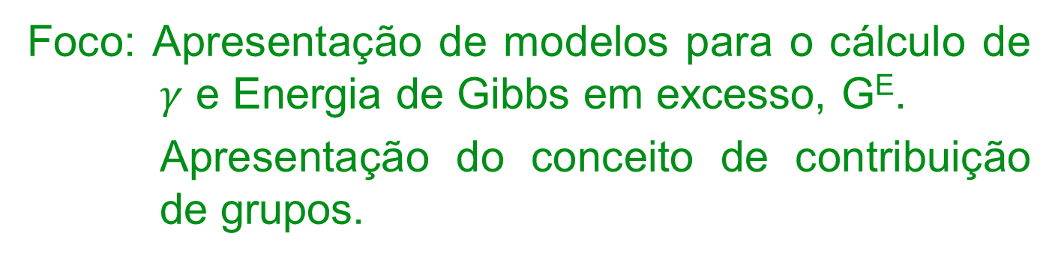
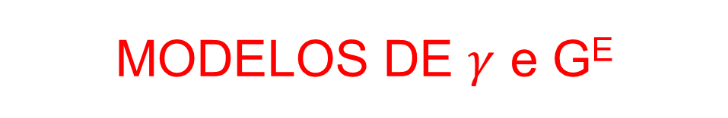
MODELOS DE $γ$ e G^{E}
Foco: Apresentação de modelos para o cálculo de $γ$ e Energia de Gibbs em excesso, G^{E}.
Apresentação do conceito de contribuição de grupos.
Esses modelos permitem o cálculo de coeficientes de atividade, γ, utilizados no cálculo de equilíbrio de fases.

Slide 2
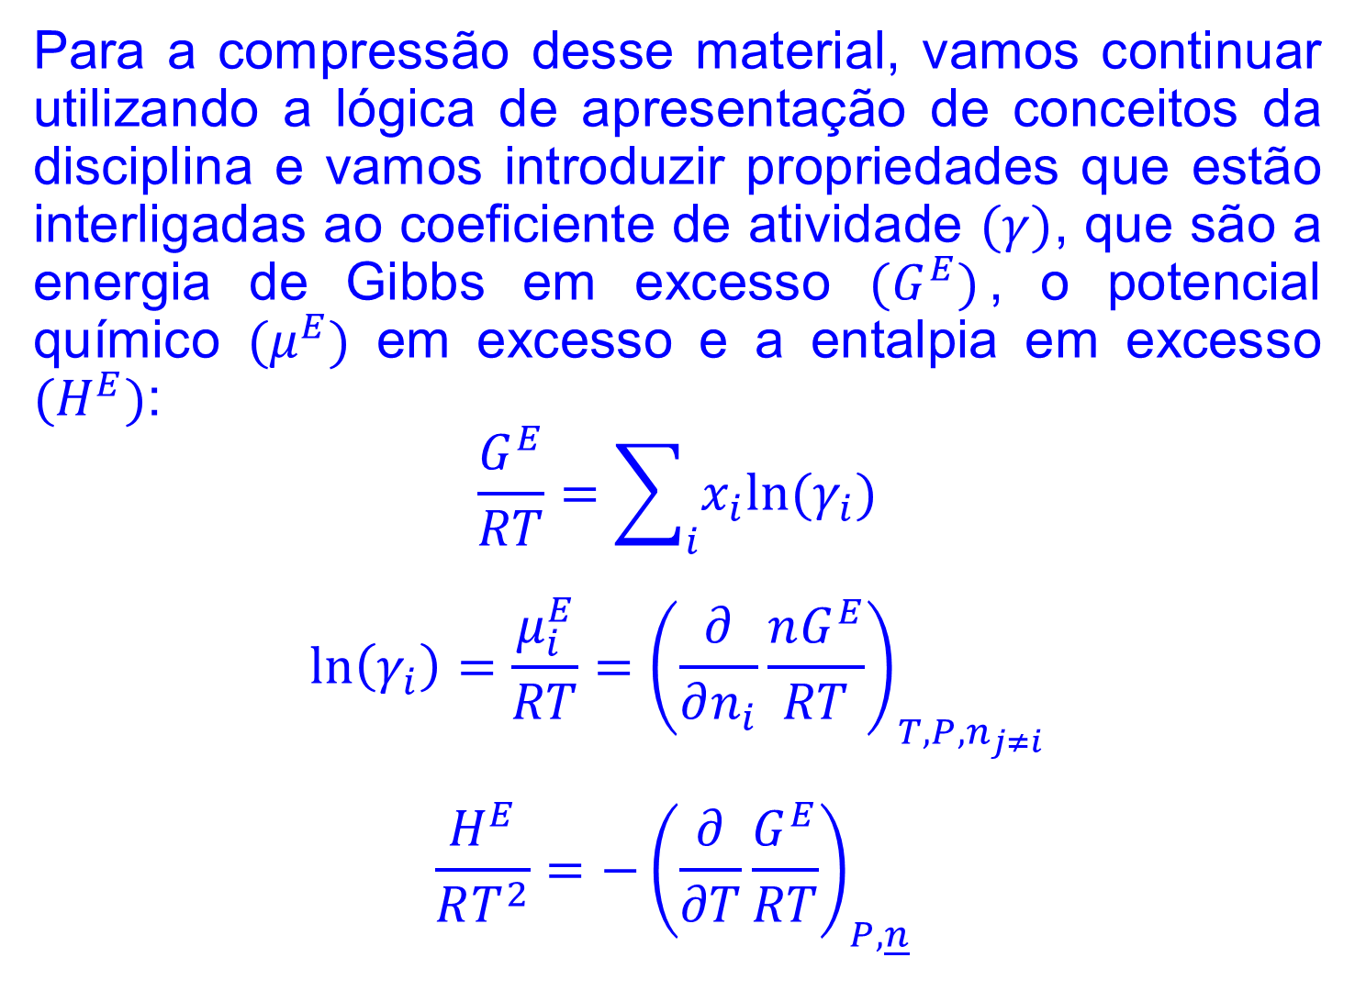
Para a compressão desse material, vamos continuar utilizando a lógica de apresentação de conceitos da disciplina e vamos introduzir propriedades que estão interligadas ao coeficiente de atividade $(γ)$, que são a energia de Gibbs em excesso $(G^{E})$, o potencial químico $(μ^{E})$ em excesso e a entalpia em excesso $(H^{E})$:
$$\frac{G^{E}}{RT}=\sum_{i}{x_{i}ln⁡(γ_{i})}$$
$$\ln\left(γ_{i}\right)=\frac{μ_{i}^{E}}{RT}={\left(\frac{∂}{∂n_{i}}\frac{nG^{E}}{RT}\right)}_{T,P,n_{j≠i}}$$
$$\frac{H^{E}}{RT^{2}}=−{\left(\frac{∂}{∂T}\frac{G^{E}}{RT}\right)}_{P,\underline{n} }$$

Slide 3
Modelos de G^{E}
Semi-Empíricos

Slide 4
Modelos de energia de Gibbs em excesso foram gerados a partir de expansões empíricas em função da composição da mistura, que deve respeitar o limite de G^{E} = 0 quando a “mistura” é composta por uma única substância, pura. A discussão inicial será realizada para misturas binárias.
Expansão de Redlich-Kister:
Assim, como na expansão do virial, os coeficientes são função da temperatura. Como em qualquer expansão infinita, sua utilidade prática reside na obtenção de expressões após truncamento da série. Os dois principais modelos que advém dessa prática são apresentados a seguir.

Slide 5
Equação de Margules de 2 sufixos:
Mas
Assim,
Analogamente,

Slide 6
Equação de Margules de 3 sufixos:
Derivação similar à anterior leva às expressões
onde

Slide 7
Outro exemplo de expansão semi-empírica para misturas binárias é apresentado a seguir.
Truncando no segundo termo e rearranjando,

Slide 8
O modelo apresentado anteriormente é o modelo de van Laar para misturas binárias.
As expressões obtidas para as formulações apresentadas, semi-empíricas, não são facilmente extrapoladas para misturas multicomponentes. Quando o problema envolve mais do que duas espécies, são requeridas formulações com um melhor embasamento físico-químico.
A seguir são apresentados modelos para sistemas multicomponentes.

Slide 9
Modelo de van Laar para multimisturas (1910):
O modelo de van Laar foi derivado a partir da equação de estado de van der Waals, utilizando-se a regra de mistura clássica e desprezando-se o volume e a entropia em excesso. Assim,

Slide 10
As constantes do modelo podem ser relacionadas com as constantes do modelo de van der Waals, como apresentado a seguir.
Quando as constantes A e B são obtidas a partir da correlação de dados experimentais, o ajuste do modelo de van Laar fica, em geral, muito melhor do que a utilização desses termos com os parâmetros obtidos a partir das constantes do modelo de van der Waals, usualmente relacionadas com as propriedades críticas dos compostos puros.

Slide 11
Teoria de Solução Regular de Scatchard-Hidelbrand (1929):
Após o sucesso alcançado, na época de sua criação, pelo modelo de van Laar, Scatchard e Hidelbrand desenvolveram um modelo de solução regular onde a entropia e o volume em excesso eram definidos como nulos. Eles definiram um parâmetro de solubilidade para substâncias puras:
onde V é o volume molar do líquido na temperatura do sistema
Esse parâmetro aparece a seguir na expressão para o coeficiente de atividade do modelo. Antecipando, pode-se perceber que substâncias com parâmetros de solubilidade próximos apresentam características químicas semelhantes e tendem a se solubilizar.

Slide 12
onde
Binário:
l_{ij} é um parâmetro binário ajustável, muitas vezes escolhido como igual a zero para que o modelo seja preditivo. Interessante alterações foram propostas nesse modelo, de forma a incluir informação sobre interações específicas como ponte de hidrogênio e dipolo-dipolo, buscando tornar mais útil a informação associada ao parâmetro de solubilidade.

Slide 13
Modelos de G^{E} com Composição Local

Slide 14
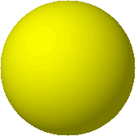
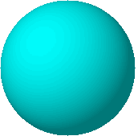
Modelo de Wilson (1964):
O modelo de Wilson foi derivado utilizando-se o conceito de composição local, que prevê um rearranjo preferencial das moléculas do sistema de acordo com suas energias de interação.

Slide 15
É realizada uma correção para a composição com a qual a molécula central realmente interagirá:
Ainda, a não-idealidade do sistema também é relacionada com a diferença de tamanho entre as moléculas. Dessa forma, são definidos os parâmetros:
Logo, para cada par de substâncias são definidos dois parâmetros de interação:

Slide 16
As expressões finais do modelo são:
É interessante perceber que esse modelo apresenta uma expressão próxima à expressão para a variação da energia de Gibbs na mistura de uma solução ideal.
Ainda, esse modelo apresenta uma dependência explícita para a temperatura na sua formulação.
O modelo não é capaz de prever a ocorrência de equilíbrio líquido-líquido.

Slide 17
Para mistura binária, o modelo fica:

Slide 18
Modelo NRTL (1968):
O modelo Non-Randon Two Liquid, de Renon e Prausnitz, também utiliza o conceito de composição local tão bem aproveitado por Wilson, para desenvolver uma correção de não-idealidade:

Slide 19
onde
Esse modelo permite a previsão de ocorrência de equilíbrio líquido-líquido, sendo uma vantagem em relação ao de Wilson.
O modelo apresenta três parâmetros para uma mistura binária, os dois parâmetros associados a energias de interação e o fator de não-randomicidade, o parâmetro α.
É comum fixar este último parâmetro igual a 0,3 para que não haja um excesso de parâmetros a serem determinados a partir dos dados experimentais.

Slide 20
Para mistura binária, o modelo fica:

Slide 21
Modelos de G^{E}
UNIQUAC e UNIFAC

Slide 22
Modelo UNIQUAC (1969):
O modelo Universal Quasi-Chemical, de Abrams e Prausnitz, também utiliza o conceito de composição local, e ainda acrescenta uma importante informação: o tamanho das moléculas. O modelo é dividido em um termo combinatorial (o foco é o número de configurações possíveis no arranjo entre as moléculas, desconsiderando-se interação entre elas) e um residual (o foco é a não-idealidade causada pelas interações entre moléculas).

Slide 23
sendo

Slide 24
Grupo | Nº Grupo | Subgrupo | Nº Subgrupo | R | Q
CH₃ | 1 | CH₂ | 1 | 0,9011 | 0,848
CH₂ | 2 | CH₂ | 1 | 0,6744 | 0,54
CH | 3 | CH₂ | 1 | 0,4469 | 0,228
C | 4 | CH₂ | 1 | 0,2195 | 0
CH₂=CH | 5 | C=C | 2 | 1,3454 | 1,176
CH=CH | 6 | C=C | 2 | 1,1167 | 0,867
CH₂=C | 7 | C=C | 2 | 1,1173 | 0,988
CH=C | 8 | C=C | 2 | 0,8886 | 0,676
C=C | 9 | C=C | 2 | 0,6605 | 0,485
ACH | 10 | ACH | 3 | 0,5313 | 0,4
AC | 11 | ACH | 3 | 0,3652 | 0,12
ACCH₃ | 12 | ACCH₂ | 4 | 1,2663 | 0,968
ACCH₂ | 13 | ACCH₂ | 4 | 1,0396 | 0,66
ACCH | 14 | ACCH₂ | 4 | 0,8121 | 0,348
OH | 15 | OH | 5 | 1 | 1,2
CH₃OH | 16 | CH₃OH | 6 | 1,4311 | 1,432
H₂O | 17 | H₂O | 7 | 0,92 | 1,4

Slide 25
Para mistura binária, o modelo fica:

Slide 26
Modelo UNIFAC (1975):
O modelo UNIQUAC Functional-group Activity Coefficient, de Fredenslund, Jones e Prausnitz, é baseado no modelo UNIQUAC, porém introduz um importante conceito: modelagem da não-idealidade do sistema totalmente por contribuição de grupos. O termo combinatorial é idêntico ao do UNIQUAC, e o termo residual é também obtido por contribuição de grupos.

Slide 27
O termo “residual” é dividido em duas parcelas: uma relativa à contribuição para o desvio da “idealidade”, de cada grupo, em uma solução contendo substâncias puras (logo as propriedades em excesso devem ser nulas); e outra parcela relativa à contribuição de cada grupo para o desvio da “idealidade” na mistura. Seja o número de grupos m em cada molécula da espécie i. Assim,

Slide 28
As expressões para o modelo são:

Slide 29
 |  |  |  | a_{mn} (K)
_{m} ^{n} | CH₂ | C=C | ACH | ACCH₂ | OH | CH₃OH | H₂O | ACOH
CH₂ | 0 | 86,02 | 61,13 | 76,5 | 986,5 | 697,2 | 1318 | 1333
C=C | -35,36 | 0 | 38,81 | 74,15 | 524,1 | 787,6 | 270,6 | 526,1
ACH | -11,12 | 3,446 | 0 | 167 | 636,1 | 637,3 | 903,8 | 1329
ACCH₂ | -69,7 | -113,6 | -146,8 | 0 | 803,2 | 603,2 | 5695 | 884,9
OH | 156,4 | 457 | 89,6 | 25,82 | 0 | -137,1 | 353,5 | -259,7
CH₃OH | 16,51 | -12,52 | -50 | -44,5 | 249,1 | 0 | -181 | -101,7
H₂O | 300 | 496,1 | 362,3 | 377,6 | -229,1 | 289,6 | 0 | 324,5
ACOH | 275,8 | 217,5 | 25,34 | 244,2 | -451,6 | -265,2 | -601,8 | 0
CH₂CO | 26,76 | 42,92 | 140,1 | 365,8 | 164,5 | 108,7 | 472,5 | -133,1
CHO | 505,7 | 56,3 | 23,39 | 106 | -404,8 | -340,2 | 232,7 | 0
CCOO | 114,8 | 132,1 | 85,84 | -170 | 245,4 | 249,6 | 200,8 | -36,72
HCOO | 90,49 | -62,55 | 1967 | 2347 | 191,2 | 155,7 | 0 | 0
CH₂O | 83,36 | 26,51 | 52,13 | 65,69 | 237,7 | 238,4 | -314,7 | 0
CNH₂ | -30,48 | 1,163 | -44,85 | 0 | -164 | -481,7 | -330,4 | 0
CNH | 65,33 | -28,7 | -22,31 | 223 | -150 | -500,4 | -448,2 | 0
(C)₃N | -83,98 | -25,38 | -223,9 | 109,9 | 28,6 | -406,8 | -598,8 | 0
ACNH₂ | 1139 | 2000 | 247,5 | 762,8 | -17,4 | -118,1 | -367,8 | -253,1

